Slide 1



Microservicios
Nivel Básico
Instructor: Carlos Carreño
ccarrenovi@gmail.com

Slide 2
Modulo 13. Manejo de errores
Objetivo: Implementar estrategias para manejar errores en microservicios de forma eficiente, asegurando resiliencia, trazabilidad y una mejor experiencia de usuario.
Duración: 1 h

Slide 3
Tipos de errores en microservicios
Tipo de Error | Ejemplo | Mitigación
Red/Comunicaciones | Timeout, 503 | Retry, Circuit Breaker
Dependencias caídas | Otro microservicio no responde | Fallback, asíncrono, colas
Contratos rotos | Cambios en APIs sin avisar | Versionado, pruebas de contrato
Autenticación/Autorización | Token inválido o sin permisos | OAuth2, scopes, gateway
Inconsistencias de datos | Duplicados o eventos perdidos | SAGA, idempotencia, eventos
Lógica del dominio | Reglas violadas | Validaciones, DDD
Concurrencia | Dos actualizaciones simultáneas | Locks, control de versiones
Configuración | Variables mal puestas | Config centralizada, validación CI
Notes:
1. Errores de red o comunicación
Estos son los más comunes, ya que los microservicios se comunican por red (HTTP, gRPC, etc).
Ejemplos:
Timeout al hacer una solicitud.
Servicio destino no disponible (503).
DNS no resuelve correctamente el nombre del servicio.
🔧 Cómo mitigarlos:
Retry automático (con backoff).
Circuit Breakers (Resilience4j, Sentinel).
Timeouts configurados correctamente.
🧱 2. Errores de dependencia (servicios caídos o lentos)
Un microservicio puede depender de otros. Si una dependencia está caída o responde lento, el sistema completo se ve afectado.
Ejemplo:
El servicio de pedidos depende del servicio de inventario, que está lento → todos los pedidos fallan.
🔧 Cómo mitigarlos:
Fallbacks (respuestas por defecto).
Caching.
Desacoplar con colas/mensajería (RabbitMQ, Kafka).
🧩 3. Errores de integración o contratos rotos
Ocurren cuando dos microservicios cambian su contrato (API/DTO) sin coordinación adecuada.
Ejemplo:
Un servicio cambia la estructura de su JSON y el cliente no puede deserializar.
🔧 Cómo mitigarlos:
Versionado de APIs.
Pruebas de contrato (Contract Testing).
Compatibilidad hacia atrás (backward compatibility).
🔐 4. Errores de autenticación y autorización
Cada microservicio puede necesitar validar JWT, tokens OAuth2 o validar permisos.
Ejemplo:
Token JWT expirado.
Usuario no tiene permiso para acceder al recurso.
🔧 Cómo mitigarlos:
Centralizar autenticación (Gateway + OAuth2).
Propagación correcta de tokens.
Roles y scopes bien definidos.
💾 5. Errores de datos inconsistentes o duplicados
Por la naturaleza distribuida, puede haber inconsistencias entre bases de datos de distintos servicios.
Ejemplo:
Un pedido se marca como pagado, pero el servicio de envío no lo registra porque falló el evento.
🔧 Cómo mitigarlos:
Transacciones distribuidas (SAGA, Eventual Consistency).
Idempotencia en operaciones.
Mensajería confiable (Kafka, RabbitMQ con retry/DLQ).
🧠 6. Errores de lógica o validación del negocio
Errores que surgen por violación de reglas del dominio o validaciones incorrectas.
Ejemplo:
Un servicio permite crear una reserva sin verificar disponibilidad real.
🔧 Cómo mitigarlos:
Validaciones en múltiples capas (entrada y lógica).
DDD (Domain-Driven Design) para centralizar reglas.
Casos de uso bien definidos.
🔄 7. Errores de sincronización o concurrencia
Múltiples instancias o servicios pueden intentar modificar el mismo recurso al mismo tiempo.
Ejemplo:
Dos servicios intentan actualizar el mismo stock al mismo tiempo.
🔧 Cómo mitigarlos:
Control de concurrencia optimista/pesimista.
Mensajería secuencial.
Locks distribuidos (Redis, Zookeeper).
📦 8. Errores de configuración o despliegue
Cada microservicio tiene su configuración independiente (puerto, base de datos, claves, etc.)
Ejemplo:
Un microservicio no puede conectarse a su base de datos por una URL mal configurada.
🔧 Cómo mitigarlos:
Centralizar configuración (Spring Cloud Config, Consul).
Validaciones en CI/CD.
Pruebas en entorno staging antes del despliegue.

Slide 4
Manejo de errores con Spring Boot @ExceptionHandler
La anotación @ExceptionHandler en Spring Boot se utiliza para manejar excepciones de forma centralizada dentro de los controladores (@Controller o @RestController). Permite capturar excepciones específicas y devolver respuestas personalizadas al cliente.

Slide 5
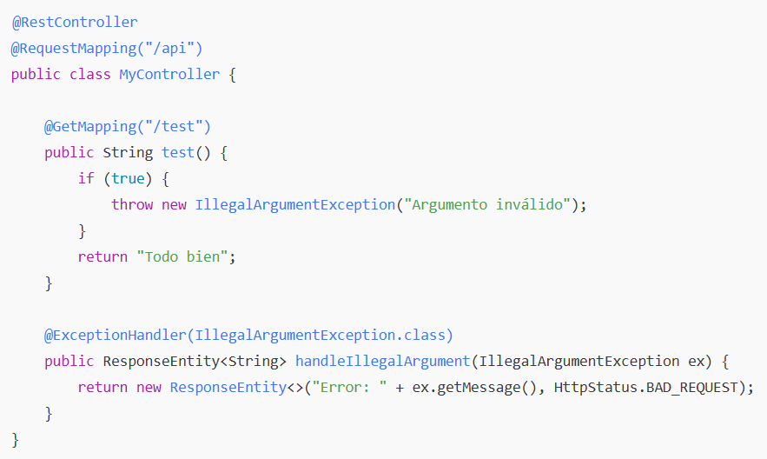
Personalizando las Excepciones con Spring Boot
Captura cualquier excepción de tipo IllegalArgumentException.
Devuelve un mensaje de error personalizado con un código 400 (Bad Request).

Slide 6
Manejo global con @ControllerAdvice
Si quieres manejar excepciones de manera global para todos los controladores, usa @ControllerAdvice
@ControllerAdvice
public class GlobalExceptionHandler {
@ExceptionHandler(ResourceNotFoundException.class)
public ResponseEntity<String> handleNotFound(ResourceNotFoundException ex) {
return new ResponseEntity<>("Recurso no encontrado: " + ex.getMessage(), HttpStatus.NOT_FOUND);
}
@ExceptionHandler(Exception.class)
public ResponseEntity<String> handleGeneral(Exception ex) {
return new ResponseEntity<>("Error inesperado: " + ex.getMessage(), HttpStatus.INTERNAL_SERVER_ERROR);
}
}

Slide 7
Implementando el patrón Circuit Breaker
El patrón Circuit Breaker en Spring Boot se utiliza para manejar fallas en llamadas remotas entre microservicios. Este patrón ayuda a prevenir efectos en cascada cuando un servicio dependiente está caído o responde lentamente.
Spring Boot soporta circuit breakers principalmente a través de Resilience4j, que reemplazó a Hystrix.
Estados:
Closed (cerrado): Todo funciona, se permiten llamadas.
Open (abierto): El servicio falla mucho → se interrumpen las llamadas.
Half-Open (medio abierto): Se permite una llamada de prueba para ver si se recuperó.

Slide 8
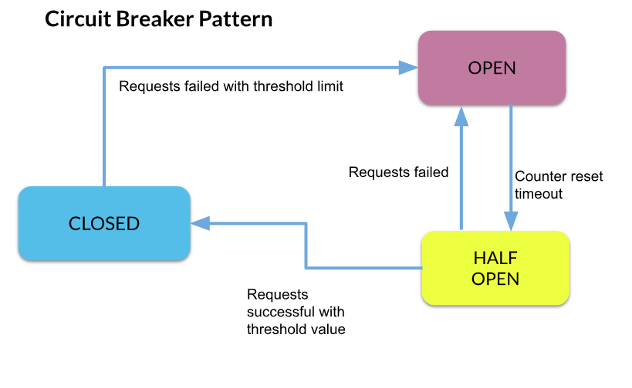
…

Slide 9
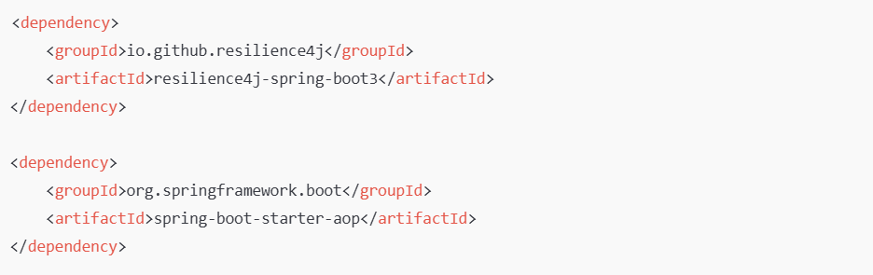
Circuit Breaker con Resilience4j
Dependencias Maven

Slide 10
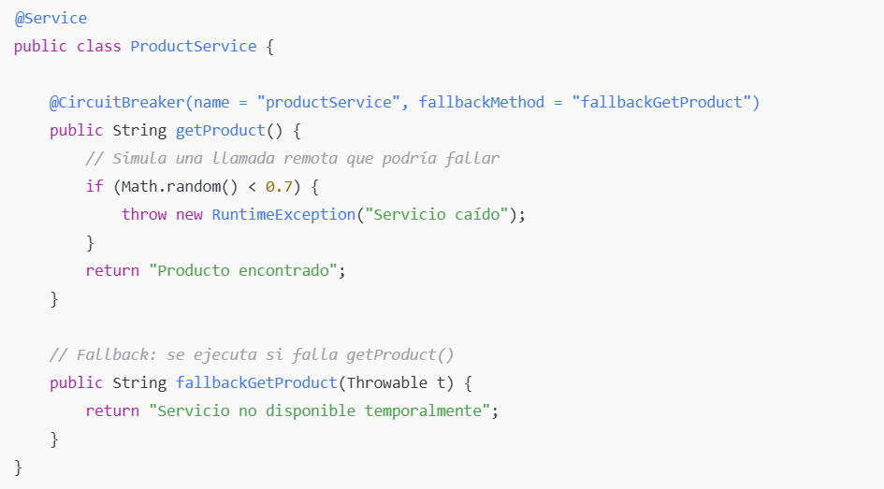
…
Servicio con Circuit Breaker

Slide 11
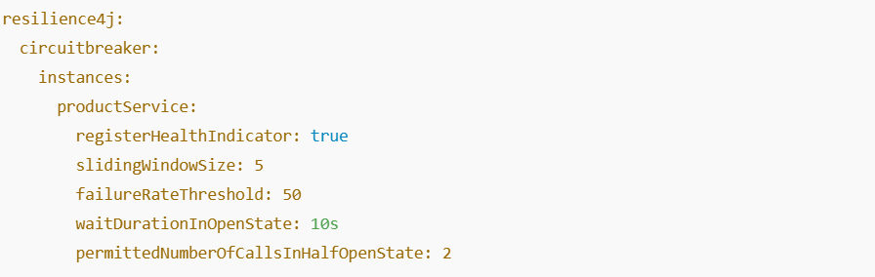
…
Configuración de application.yml
slidingWindowSize: Tamaño de ventana para contar llamadas.
failureRateThreshold: Porcentaje de fallas para abrir el circuito.
waitDurationInOpenState: Tiempo que el circuito permanece abierto antes de probar de nuevo.
fallbackMethod: Método alternativo cuando el circuito está abierto.

